Slide 1

স্বাগতম

Slide 2
পরিচিতি
শিক্ষক পরিচিতি
পাঠ পরিচিতি
মোঃ রহমত উল্লাহ
সহকারী শিক্ষক
গুজাদিয়া আঃ হেঃ মাধ্যমিক বিদ্যালয়
করিমগঞ্জ , কিশোরগঞ্জ।
শ্রেণিঃ- নবম
বিষয়ঃ- ফাইনান্স ও ব্যাংকিং
অধ্য|য়ঃ দ্বাদশ
পাঠঃ কেন্দ্রীয় ব্যাংক
সময়ঃ ৫০ মিনিট।

Slide 3
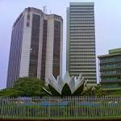

Slide 4
কেন্দ্রীয় ব্যাংক

Slide 5
শিখন ফল
১।কেন্দ্রিয় ব্যাংকের উদ্দেশ্য ও কার্যাবলী বলতে পারবে।
২।কেন্দ্রিয় ব্যাংক ও বাণিজ্যিক ব্যাংকের সম্পর্ক লিখতে
পারবে।
৩।দেশের অর্থনৈতিক উন্নয়নে কেন্দ্রীয় ব্যাংকের ভূমিকা
লিখতে পারবে।

Slide 6

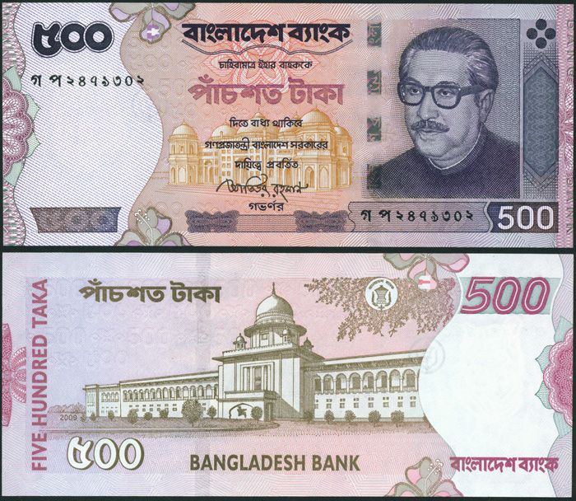
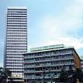
ঋণ কর্মসূচী
মুদ্রার প্রচলন

Slide 7
দলীয় কাজ
১। কেন্দ্রিয় ব্যাংকের ৫টি কাজ লিখ।
২। কেন্দ্রীয় ব্যাংক কিভাবে সরকারের
প্রতিনিধিত্ব করে।

Slide 8
মূল্যায়ন
১। কেন্দ্রীয় ব্যাংকের ২টি কাজের নাম বল।
২। মুদ্রা প্রচলন করে কোন ব্যাংক ?
৩। ২টি বাণিজ্যিক ব্যাংকের নাম লিখ।

Slide 9
বাড়ীর কাজ
কেন্দ্রিয় ব্যাংকের উদ্দেশ্য গুলি লিখ।

Slide 10
ধন্যবাদ

